Slide 1
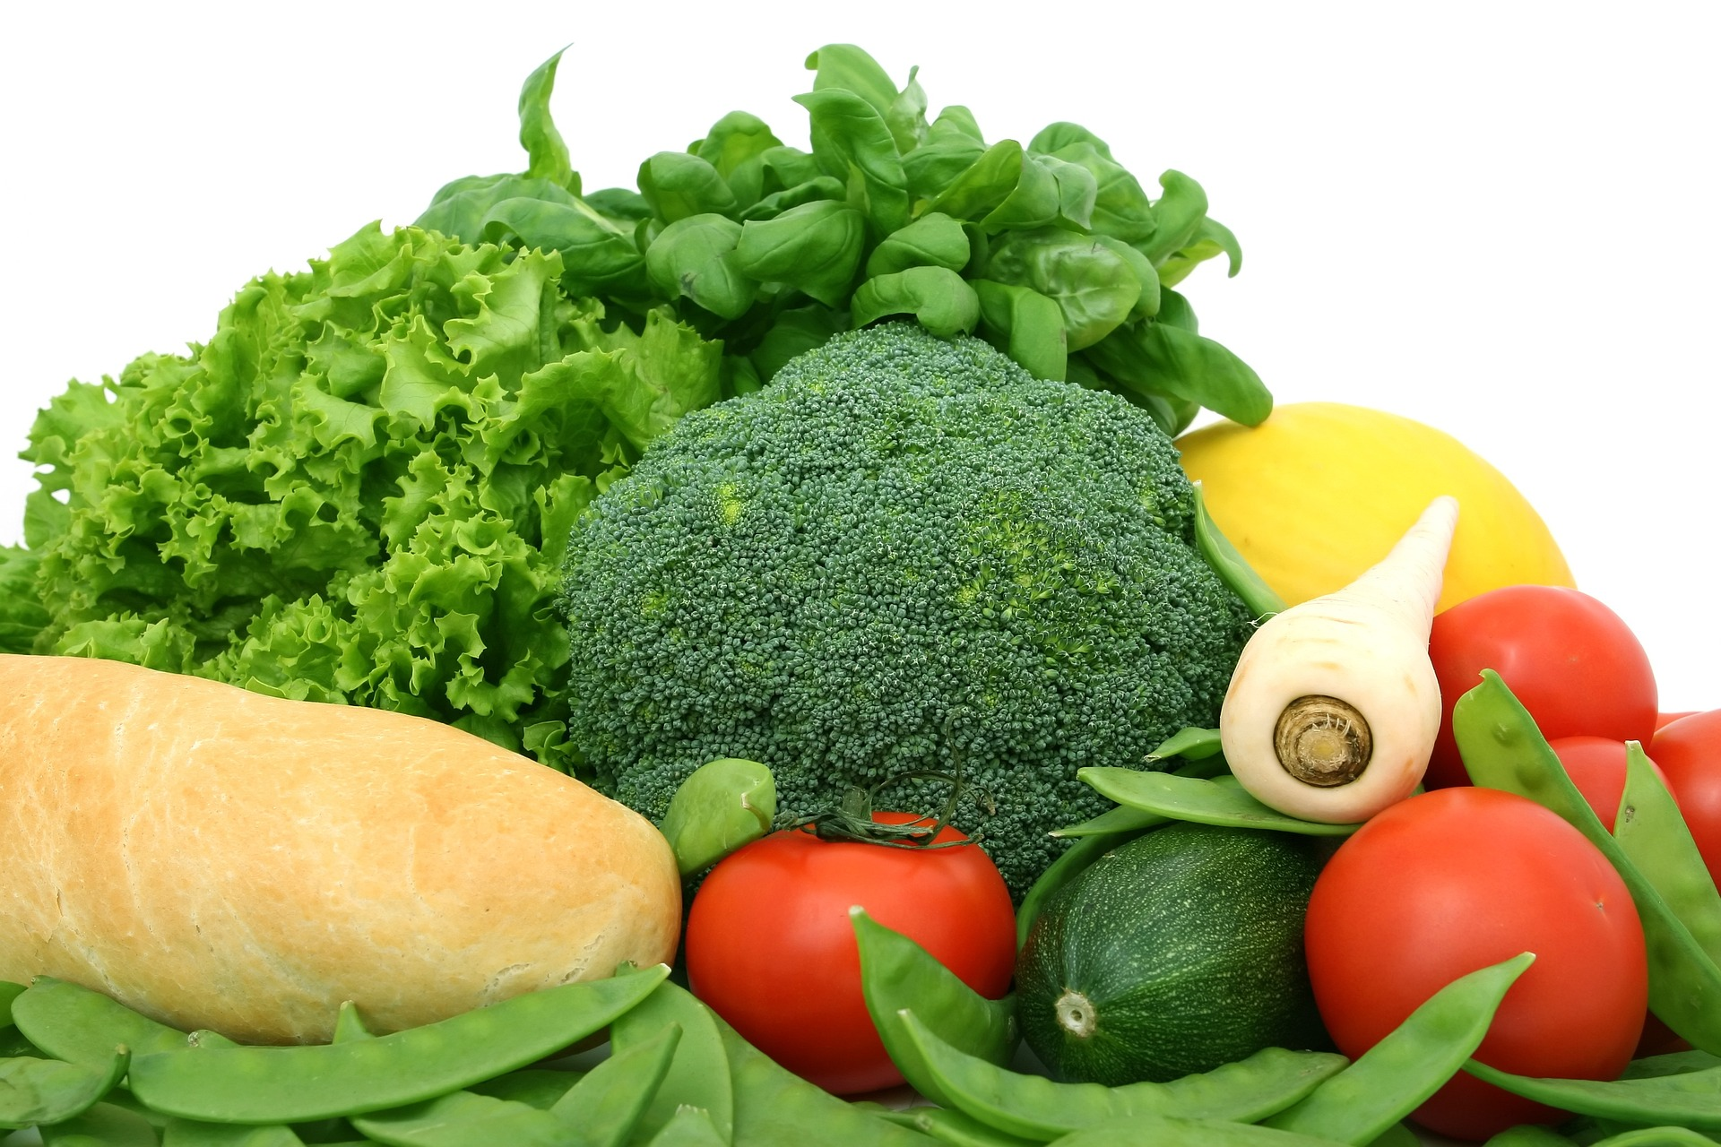
GIỚI THIỆU
Rau xanh là một loại thực phẩm thiết yếu, không thể thiếu đối với mỗi bữa ăn của mỗi gia đình. Dự án trồng rau an toàn sẽ cung cấp cho chúng ta nguồn rau chất lượng, đảm bảo an toàn vệ sinh thực phẩm, tiết kiệm chi phí mua rau. Việc tham gia trồng rau giúp con người nâng cao sức khỏe, tinh thần vui vẻ. Mặt khác, trồng rau an toàn tạo nên một không gian xanh mát, giúp cải thiện bầu không khí trong lành, mát mẻ hơn.

Slide 2


BÀI 6: DỰ ÁN TRỒNG RAU AN TOÀN
1. Lập kế hoạch và tính toán chi phí
2. Chuẩn bị nguyên vật liệu, dụng cụ
3. Trồng, chăm sóc và thu hoạch rau
4. Báo cáo kết quả dự án

Slide 3

I. NHIỆM VỤ
Lập kế hoạch và tính toán chi phí cho một dự án trồng an toàn ở quy mô phù hợp
Trồng, chăm sóc, thu hoạch rau đúng quy trình kĩ thuật trồng rau an toàn

Slide 4
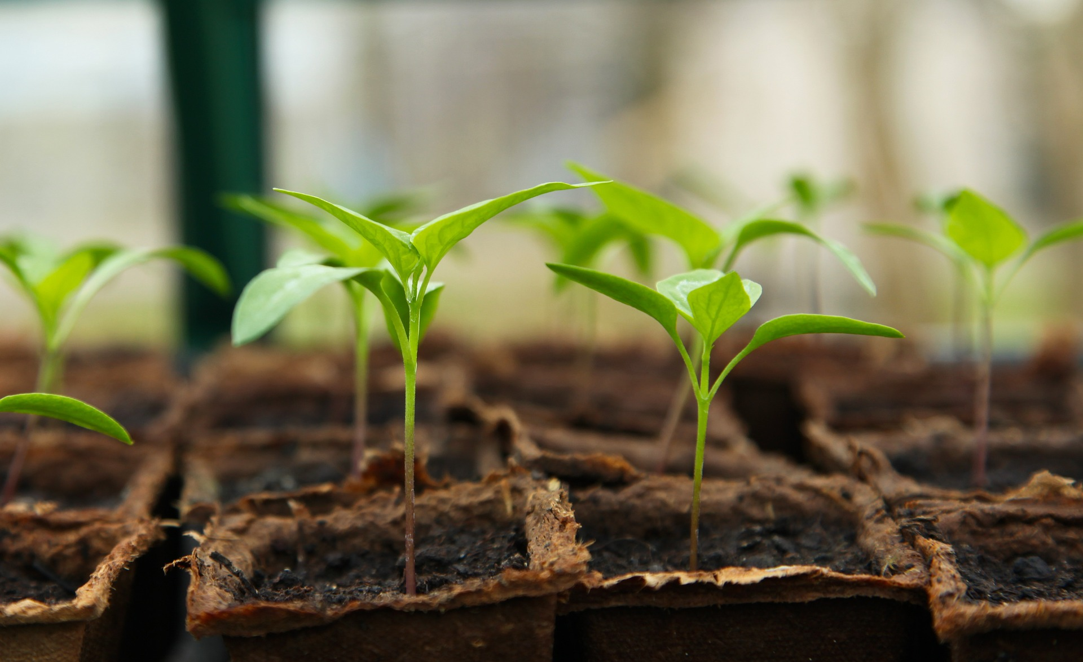
II. TIẾN TRÌNH THỰC HIỆN
1. Lập kế hoạch và tính toán chi phí
a. Thu thập thông tin
Chủng loại
Giống rau
Giá cả
Yêu cầu ngoại cảnh
Cây giống, hạt giống

Slide 5
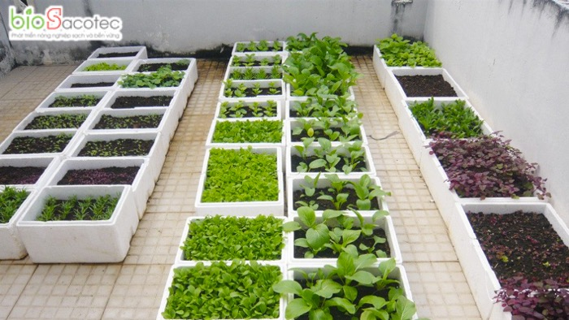
Thùng xốp: giá cả

Slide 6
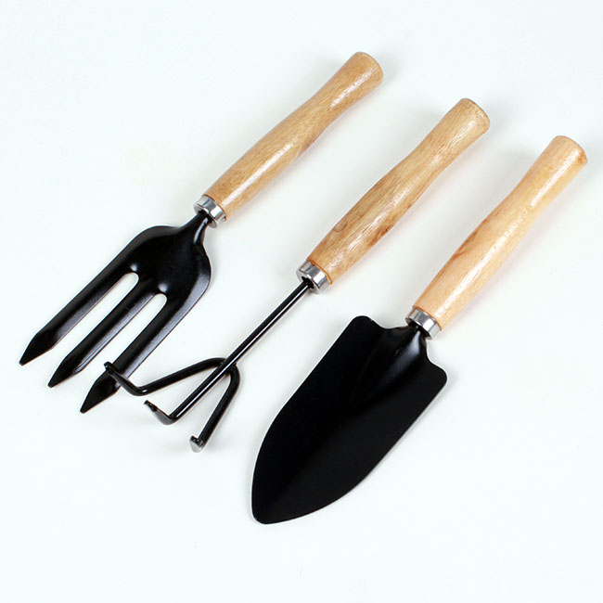
Chủng loại
Mục đích
Giá cả
Dụng cụ trồng và chăm sóc

Slide 7
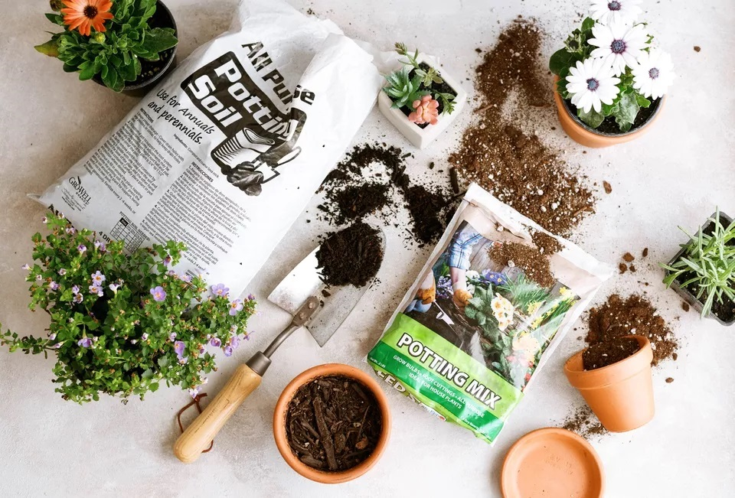
Chủng loại
Giá cả
Đất trồng hoặc giá thể

Slide 8
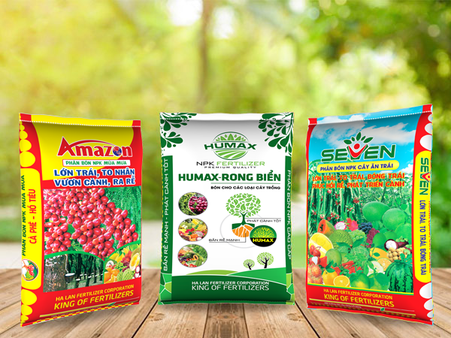
Chủng loại
Thành phần
Giá cả
Phân bón

Slide 9
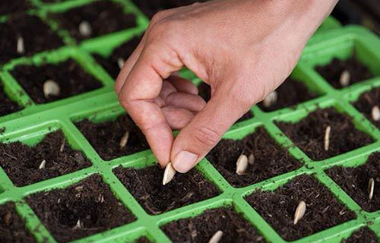
Kĩ thuật trồng và chăm sóc

Slide 10


b. Lựa chọn đối tượng, dụng cụ và thiết bị
Thông tin thu được
Các loại rau
Các dụng cụ, thiết bị cần thiết
Phù hợp mùa vu, sở thích , điều kiện, không gian trồng
Lựa chọn

Slide 11
c. Tính toán chi phí
STT | Nội dung | Đơn vị tính | Số lượng | Đơn giá | Thành tiền
1 | Cây giống | Cây | ? | ? | ?
2 | ... | ? | ? | ? | ?

Slide 12
2.Chuẩn bị nguyên vật liệu, dụng cụ
+ Điều kiện cây giống hoặc hạt giống
+ Chậu nhựa chuyên dụng hoặc thùng xốp trồng rau
+Đất trồng (giá thể)
+Phân bón
+Dụng cụ trồng và tưới nước.
+Trong quá trình thực hiện cần đảm bảo an toàn lao động.

Slide 13
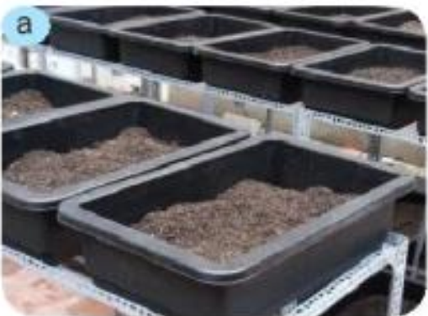
3. Trồng, chăm sóc và thu hoạch rau.
B1: Cho đất trồng vào chậu hoặc thùng xống cách miệng 5-7 cm

Slide 14
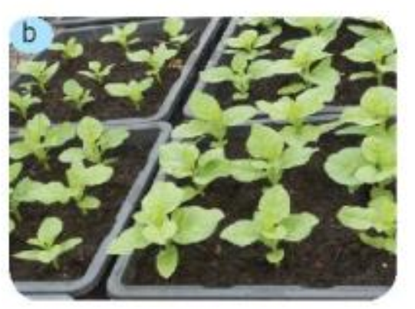
B2: Gieo hạt hoặc trồng cây con dùng tay tạo lỗ trên bề mặt đất rồi đặt hạt hoặc cây vào, lấp đất và nén nhẹ sau đó tưới nước

Slide 15
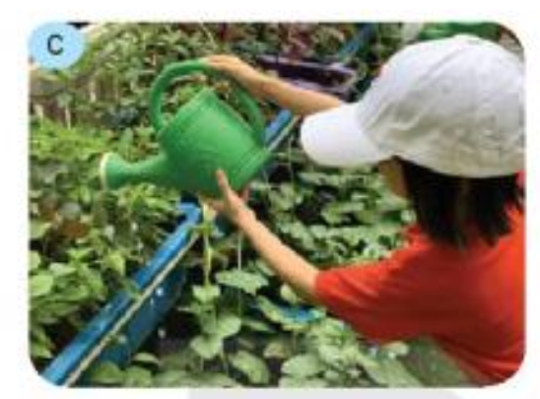
B3: Chăm sóc tưới nước hàng ngày, bón phân định kì, kiểm tra sâu bệnh để biện pháp xử lí kịp thời

Slide 16
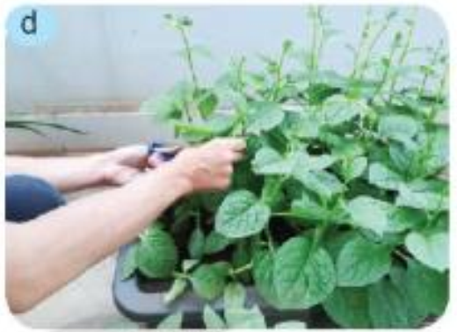
B4:Thu hoạch tùy loại rau mà thu hoạch, thu hoạch một lần hay nhiều lần , bằng tay, bằng dao, bằng kéo

Slide 17

4. Báo cáo kết quả dự án .
Báo cáo trình bày hình thức như sản phẩm thật, video, hình ảnh, poster

